Slide 1
Эбру и суминагаши - древнейшее искусство рисования на воде
\Нетрадиционная техника рисования\
Из опыта работы Андриановой Ирины Кабировны учитель изобразительного искусства МБОУ «Юлдузска СОШ» Чистопольскоо муниципального района РТ

Slide 2
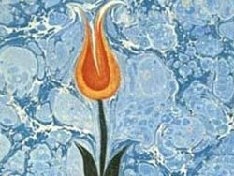
Эбру (рисование по водной глади) - древнейший способ создания узоров на ткани и бумаги с эффектом мрамирования.

Slide 3
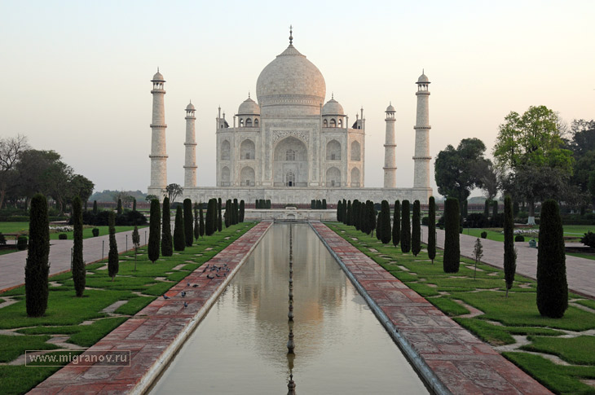
Из истории возникновения
Эбру зародилось в Средней Азии (по некоторым данным, в Индии) в глубокой древности и в последующем распространилось на территорию Пакистана и Турции.

Slide 4
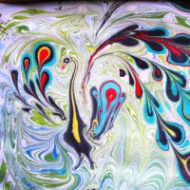
В Турции и Пакистане, где искусство эбру и сейчас весьма распространено, используют для рисования специальные краски растительного происхождения. Для достижения вязкости в воду добавляют нектар Гевена (Астралагус). А сами кисти сделаны из древесины розового кустарника или из конского волоса. Поэтому придется слегка поэкспериментировать с доступными для европейца красками и материалами, чтобы достичь схожего результата

Slide 5
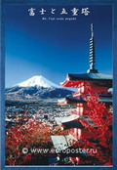
Существуют даже, как ни удивительно, способы рисования на воде – техника и суминагаши. Причем очень древнее. Только родина суминагаши – Япония, а техника эбру пришла к нам из Турции, а еще раньше (предположительно)зародилась в древней Индии, затем перешла к персам – они-то и принесли технику эбру в Османскую империю.

Slide 6
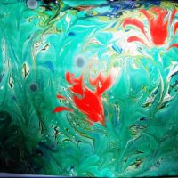
Итог такого рисования на воде – «картина» суминагаши – представляет собой лист бумаги с причудливым «мраморным» рисунком.

Slide 7
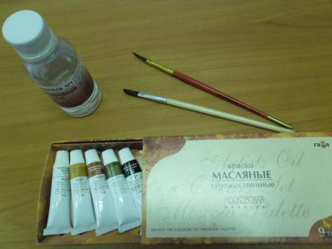
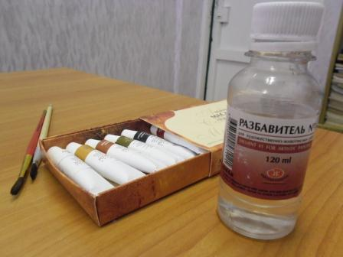
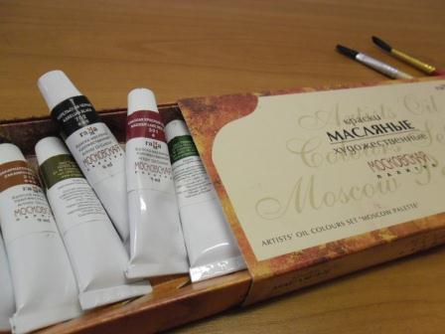
Способ рисования по технике эбру и суминагаши
Шаг 1. Готовим краски: Берем масляные краски и разводим их в специальном растворителе (можно купить в художественных салонах), либо в бензине или скипидаре. Растворитель для масляных красок предпочтительнее (по причине
отсутствия резкого запаха).
Консистенция - чуть гуще воды.
Можно приготовить некоторое
количество краски разных цветов
и хранить ее в отдельных баночках.

Slide 8
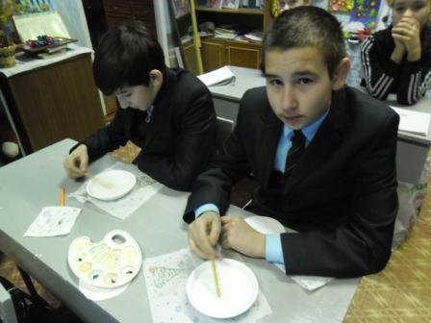
Способ рисования по технике эбру и суминагаши
Шаг 2. Создаем условия для воды
Берем умеренно глубокую емкость прямоугольной формы (корытце, контейнер и т.п.). Нужно позаботиться о том, чтобы диаметр емкости был чуть больше диаметра листа бумаги, на который будет переноситься рисунок. Заполняем емкость водой. Не до краев!

Slide 9
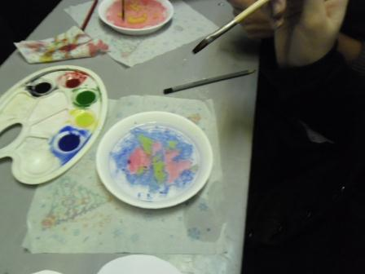
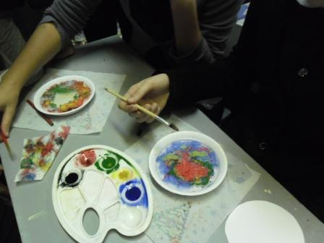
Способ рисования по технике эбру и суминагаши
Шаг 3 Подготавливаем воду к творчеству
Нам нужно добиться определенной вязкости воды. Обычно в нее добавляют некоторое количество канцелярского клея. Пропорции придется вычислять самостоятельно, эскпериментируя, пока не научитесь "чувствовать" воду. Некоторые пробуют добавлять крахмал вместо клея. Также придется экспериментировать самостоятельно.

Slide 10
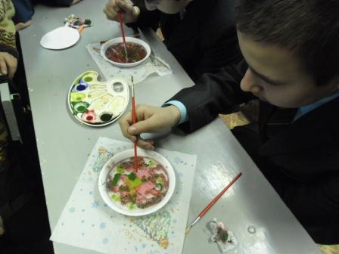
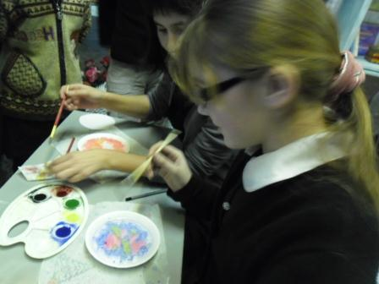
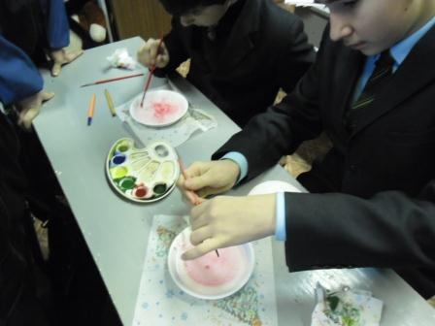
Способ рисования по технике эбру и суминагаши
Шаг 4. Нанесение красок
Разбрызгиваем, добавляем по каплям (и т.п.), в общем, наносим краски на поверхность воды. Если вы правильно провели предыдущие этапы, краски будут самостоятельно "плавать" по поверхности, не смешиваясь активно друг с другом. Без вашей помощи, конечно.

Slide 11
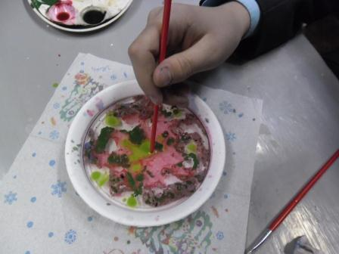
Способ рисования по технике эбру и суминагаши
Шаг 5. Создание узора
Теперь с помощью кисточки экспериментируйте с узором

Slide 12
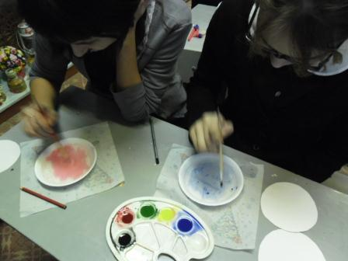
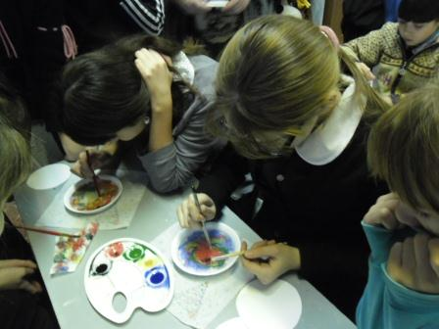
Способ рисования по технике эбру и суминагаши

Slide 13
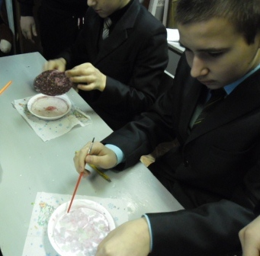
Способ рисования по технике эбру и суминагаши
Шаг 6. Перенос рисунка на бумагу.
Аккуратно размещаем на поверхность рисунка лист бумаги. Ждем несколько секунд, давая возможность рисунку прикрепиться к бумаге. Затем аккуратно снимаем и переворачиваем. Даем возможность высохнуть.

Slide 14
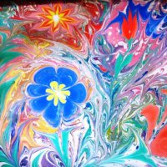
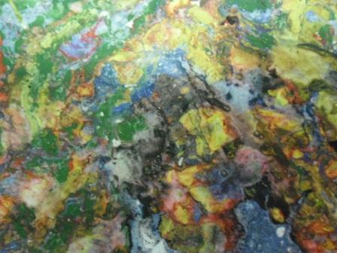
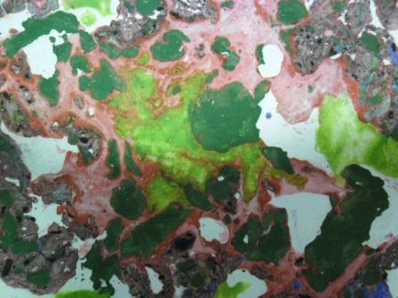
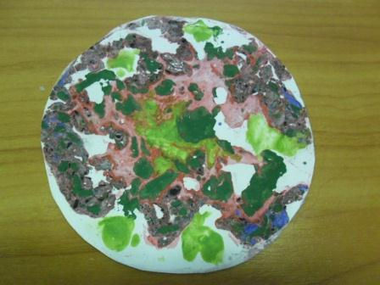
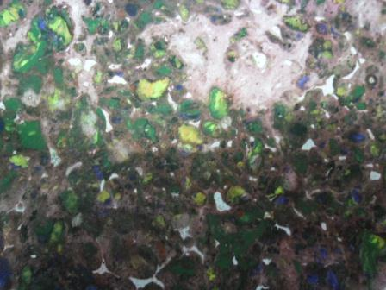
В результате получается

Slide 15
Желаем успехов !

